Slide 1
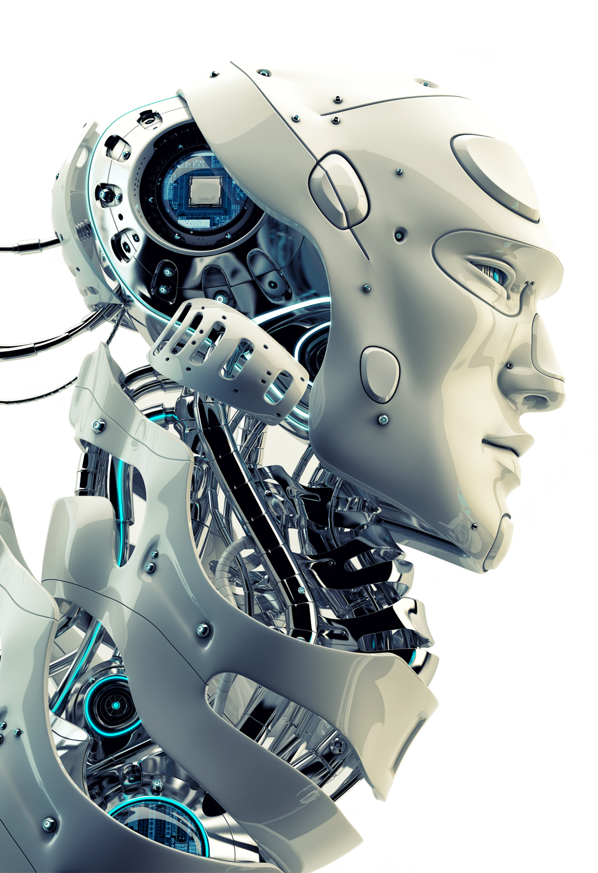
重庆大学-辛辛那提大学联合学院 2019年暑期美国MIT机器人研究学习营项目

Slide 2
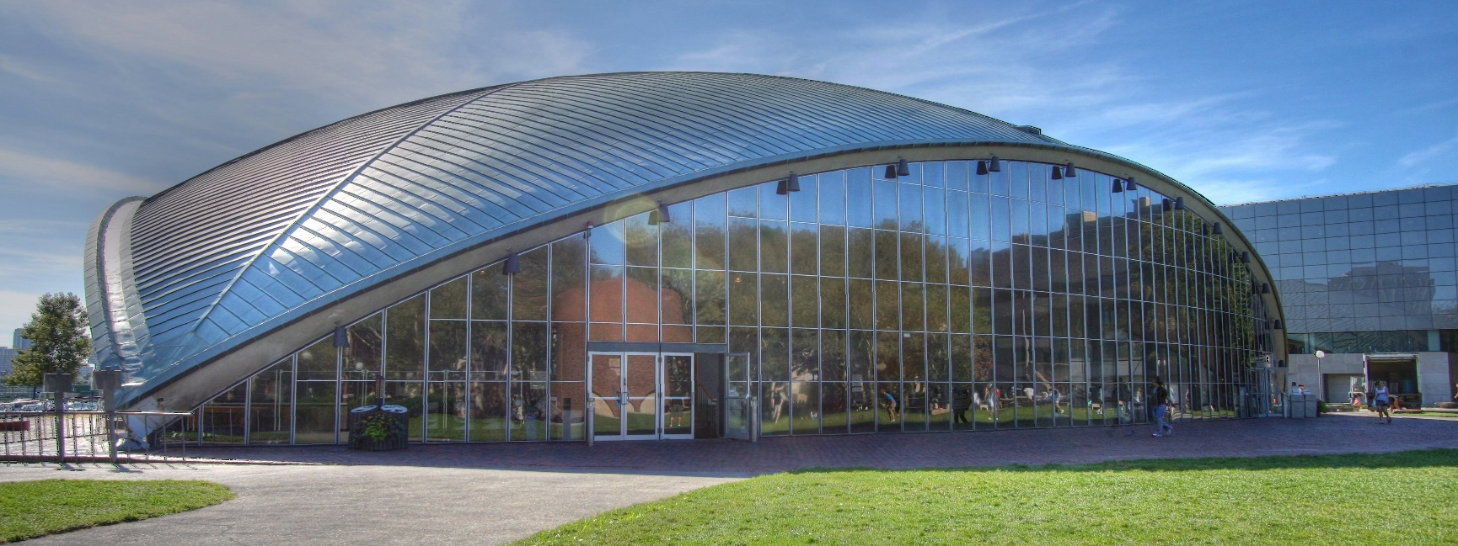
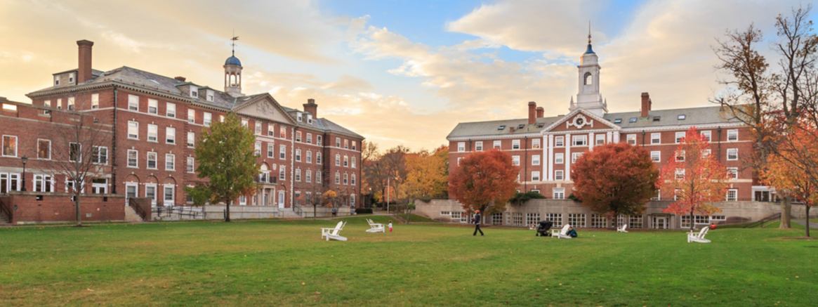
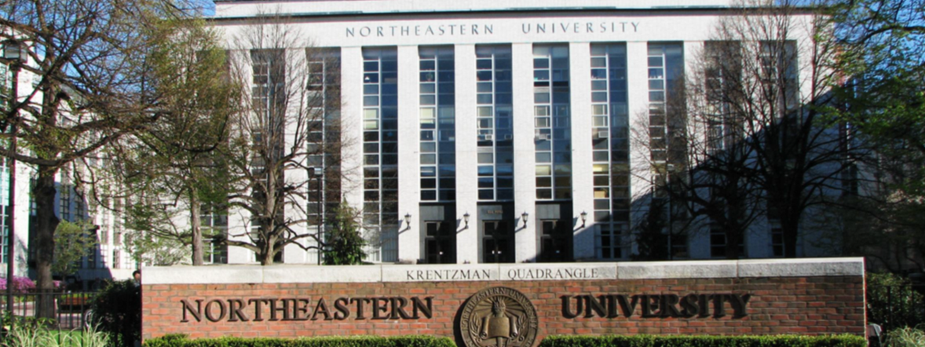
麻省理工大学
哈佛大学
东北大学
东北大学
纽约
纽约

Slide 3
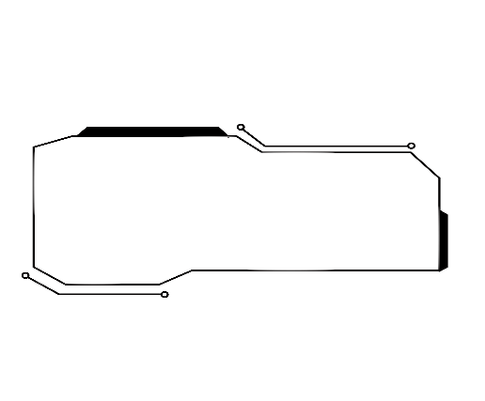
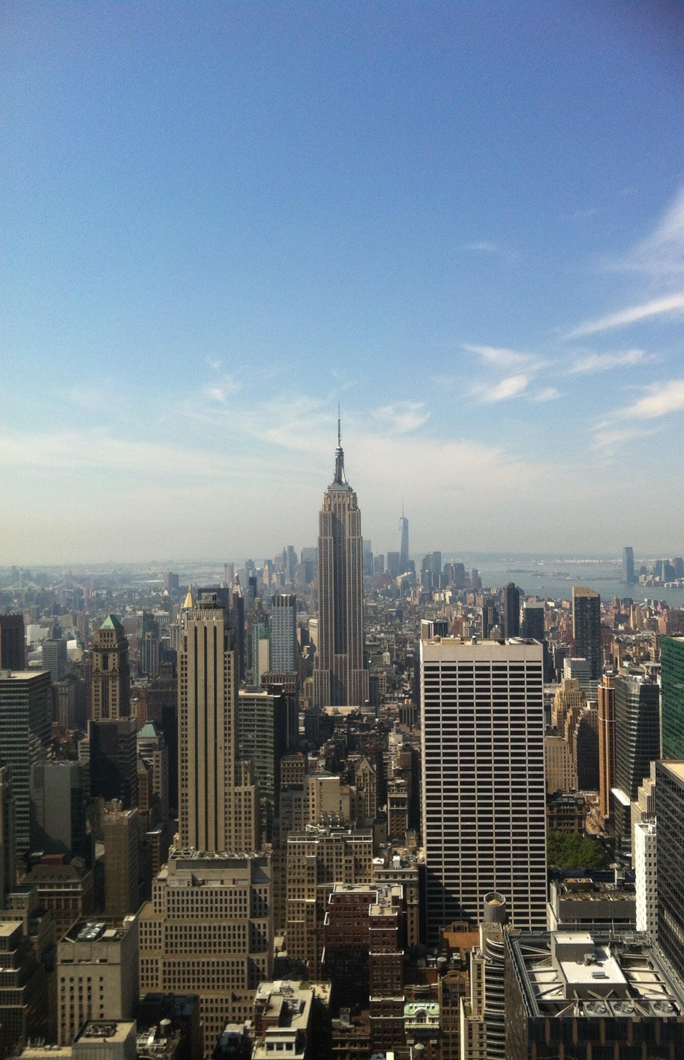
项目背景
麻省理工大学（MIT）EECS机器人研究学习营项目，英文全称EECS Robotics Research Program at MIT。在该项目中，学生将通过麻省理工大学（MIT）电子工程和计算机工程学院的课程和实验，从机器人平台组合和编写程序、设计电路、设计系统等方面熟悉移动机器人平台，完成一个完整的机器人项目，得到自己拼装的机器人，并进行展示和评比。学生通过参加此项目，可获得更多的智能机器人技术的前沿信息。
在内容、教材和授课团队以及教室设备等各个方面均还原了麻省理工大学本科的智能机器人课程、机器人竞赛等，将其浓缩到一个夏令营的项目时间内
项目的核心课程
世界顶尖级名校——哈佛大学交流、哈佛大学创新实验室参访、东北大学参访及交流、MIT核磁共振中心参访、CIC创新中心参访
名校、企业及实验室参访
参加社区义工活动、参加MIT在读学生举行交流分享会，以便进一步了解MIT学生的学习和社会生活
综合实践活动
纽约参访华尔街金融中心、大都会博物馆、自由女神像等，体验当地文化
社会文化体验

Slide 4
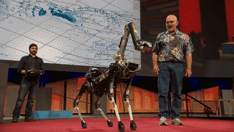
BOSTON
DYNAMICS
创始人：
马克·雷波特
课程-共12课时，每课时2小时
MechanicalDesign 机械设计 | ElectricalComponents 电器元件 |  | SoftwareDesign 软件设计
实践-共8课时，每课时3小时
MobileRobotPlatform 移动机器人平台 |  | ROS 机器人操作系统

Slide 5
重庆大学-辛辛那提大学联合学院
2019年暑期美国MIT机器人研究学习营项目日程
日期 | 行程 | 用餐 | 住宿
D1 30/7 （周二） | 重庆-北京 参考航班：国航CA1438 重庆-北京 起飞16:20 到达19:00 重庆乘航班前往北京，入住酒店休息 | 无 | 北京
D2 31/7 （周三） | 北京--纽约—波士顿 参考航班：国航CA819北京-纽约起飞09:05到达10:10+1 到达纽约机场后，接机送到波士顿大学宿舍（车程340公里，约4.5小时） | 中晚 | 大学 宿舍
D3 1/8 （周四） | 10:30-11:30 机器人研学项目开幕式：项目背景和流程介绍，发放核心课堂所需的讲义和实践项目材料），课堂教学软件装载 12:00-13:00 学校中餐 13:00-15:00 核心课程：机器人的物理设备及其设计，包括机械设计制造，电子元器件和印刷电路板等内容 15:00-18:00 项目开发第一阶段:机器人组装基础 | 早午 | 大学 宿舍
D4 2/8 （周五） | 09:30-11:30 核心课程：机器人对环境的识别，包括传感器，3D扫描等技术应用，学习使用MIT移动机器人组装平台 12:00-13:00 学校中餐 13:00-15:00 核心课程：机器人的控制，包括嵌入式系统，控制理论等操控机器人所需的应用知识 15:00-18:00 项目开发第二阶段:机器人组装-机构 | 早午 | 大学 宿舍
D5 3/8 （周六） | 09:30-11:30 核心课程：学习机器人的倒立摆控制，以及如何使用MITROS（MITRobotOperationSystem）进行编程控制 12:00-13:00 学校中餐 13:00-15:00 核心课程：学习机器人的交互机构和电路设计，如机械臂等 15:00-18:00 项目开发第三阶段：机器人组装-电路 | 早午 | 大学 宿舍

Slide 6
重庆大学-辛辛那提大学联合学院
2019年暑期美国MIT机器人研究学习营项目日程
日期 | 行程 | 用餐 | 住宿
D6 4/8 （周日） | 09:30-11:30 核心课程：学习机器人交互组件与主体的组装和协同方式，以及学习如何使用ROS进行测试 12:00-13:00 学校中餐 13:00-14:00 实验室参访：麻省理工大学材料实验室 15:00-16:30 参观麻省理工大学博物馆 | 早午 | 大学 宿舍
D7 5/8 （周一） | 09:30-11:30 核心课程：学习机械手臂的控制方法和应用，用机械臂控制原子力显微镜的相关科研成功 12:00-13:00 学校中餐 13:00-15:00 MIT在读学生交流会：关于MIT大学生活、学习、事业发展的交流讲座 15:00-18:00 项目开发第四阶段-机器人物理组件测试 | 早午 | 大学 宿舍
D8 6/8 （周二） | 09:30-11:30 核心课程：学习机器人操作系统与树莓派 12:00-13:00 学校中餐 13:00-18:00 项目开发第五阶段-机器人的逻辑编程 | 早午 | 大学 宿舍
D9 7/8 ( 周三） | 09:30-11:30 核心课程：LabVIEW进行机器人控制 12:00-13:00 学校中餐 14:00-16:00 参访波士顿东北大学 16:00-18:00 参观波士顿艺术博物馆 | 早午 | 大学 宿舍
D10 8/8 ( 周四） | 09:30-11:30 项目开发最终阶段-项目汇报最后测试、机器人编程和测试 13:00-18:00 机器人小组竞赛、获胜组颁奖仪式、项目证书颁发、 MIT全真课堂总结 | 早午 | 大学 宿舍
D11 9/8 （周五） | 10:00-12:00 创新课程（企业参访）：参访CIC创新中心CIC创新中心。学生在CIC工作人员的带领下进行参访，并与其中部分企业的创始人进行交流座谈 14:00-17:00 波士顿社区义工活动，体验美国社区慈善文化； 文化体验：波士顿自由之路 | 早午 | 大学 宿舍

Slide 7
重庆大学-辛辛那提大学联合学院
2019年暑期美国MIT机器人研究学习营项目日程
日期 | 行程 | 用餐 | 住宿
D12 10/8（周六） | 09:30-11:30 讲座活动：哈佛学生分享及哈佛新英格兰校友会主席讲座 11:30-12:30 参访哈佛大学 14:00-16:00 实验室参访：MIT核磁共振中心该中心是目前世界研究机构中拥有核磁仪数量最多，高磁场强度最大，技术最先进的中心。 | 早午 | 大学 宿舍
D13 11/8 ( 周日） | 10:00-12:00 创新课程：哈佛大学创新实验室ilab创业孵化器。学生们将在实验室相关负责人的带领下进行讲解参观以及座谈交流 12:00-13:00 学校中餐 13:00-17:30 前往纽约（全程340公里，车程约4.5小时）晚上在时代广场感受这座大都市的繁华 | 早午 | 纽约新泽西
D14 12/8 ( 周一） | 09:30-11:30 坐船游览自由女神像感受自由的气息、参访华尔街金融中心 11:30-13:00 中餐 13:00-18:00 参观著名的大都会博物馆（含有声讲解器），中央公园体验“纽约后花园”的城中惬意 | 早午 | 纽约新泽西
D15 13/8 ( 周二） | 纽约--北京 参考航班：国航CA982 纽约-北京 起飞16:50 到达18:20+1 上午自由活动，乘车前往机场，转机前往北京 | 早午 | 飞机上
D16 14/8（周三) | 北京-重庆 参考航班：国航CA4136 北京-重庆 起飞20:10 到达22:55 抵达北京转机回重庆，结束愉快的游学之旅

Slide 8
签证服务
本次项目签证由项目委托方统一组织、协调处理签证事宜，全程指导学生完成签证申请。项目委托方将根据签证中心的要求，为学生提供邀请函、签证辅助、咨询、预约签证时间、面签辅导、陪同面签、高铁往返面签等服务，以最大限度提高出签率。
安全保障
饮食
行前收集学员饮食禁忌过敏信息，用餐一般在学院餐厅以及精心挑选的MIT大学周边餐厅，饮食安全有保障。
出行
安排大巴包车，由资质完备的美国正规交通运营公司提供。
医疗
营地附近的医疗机构足以应对不时之需，行前搜集学生身体特殊状况。
保险
为所有学员在出行前购买短期境外保险。涵盖意外伤害、医疗补偿及紧急救援等(一般紧急救援最高赔付50W)，将损失降低到最小。
使领馆
项目组与美国当地使领馆联系密切，以应对紧急情况。
住宿
住宿地点为波士顿大学宿舍，有专人负责安全保障。
通讯
为学生配备美国手机卡，可上网拨打国际长途电话，以便及时联系带队老师和家长。
安全
工作人员会为学员提供专门的生活信息、安全说明及培训。
工作
在美期间，确保项目工作团队对学员进行陪同，他们具有丰富的组织管理经验，不仅辅导学员学业，还会在生活上给予帮助。
运营
有2名工作人员24小时保持沟通畅通，保障项目安全、顺利完成。

